Slide 1
Порядок контроля технической готовности ППЭ. Процедура обеспечения расшифровки контрольных измерительных материалов единого государственного экзамена по иностранным языкам (раздел «Говорение») в пунктах проведения экзамена
Москва 2015

Slide 2
Содержание презентации
Порядок контроля технической готовности ППЭ для проведения экзаменов по иностранным языкам с устной частью
Процедура обеспечения расшифровки контрольных измерительных материалов единого государственного экзамена по иностранным языкам (раздел «Говорение») в пунктах проведения экзамена
Ключевые вехи процедуры
Действия в нештатных ситуациях

Slide 3
Контроль технической готовности ППЭ
В результате проведения контроля технической готовности ППЭ должны быть сделаны выводы
Выполненные настройки компьютера и ПО в штабе ППЭ обеспечат возможность получения ключа доступа в день экзамена.
Произведенные настройки рабочих мест участников ЕГЭ в аудиториях проведения позволят участникам сдать экзамен без замечаний к качеству записи.
Резервное оборудование подготовлено и настроено.

Slide 4
Контроль технической готовности ППЭ
Проверка технической готовности в штабе ППЭ: рабочая станция
Убедитесь, что операционная система на рабочей станции соответствует требованиям
Проверьте, что установлено ПО Станция авторизации версии 1.5
В процессе установки ПО Станции авторизации были установлены криптосредства КриптоПро Рутокен CSP

Slide 5
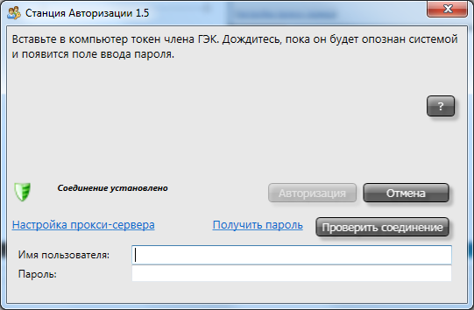
Контроль технической готовности ППЭ
Проверка технической готовности в штабе ППЭ: доступ к федеральному порталу
Отображается зеленый индикатор «Соединение установлено»
сразу после запуска Станции авторизации
или
после ввода имени пользователя и пароля по нажатию на кнопку «Проверить соединение», если интернет-соединение выполняется с использованием прокси-сервера, требующего авторизацию

Slide 6
Контроль технической готовности ППЭ
Проверка технической готовности в штабе ППЭ: доступ к федеральному порталу
Сообщение об ошибке и красный индикатор «Нет соединения». Возможные причины:
Причина | Действие
Отсутствие на рабочей станции интернет соединения | Проверьте наличие сетевого подключения
Не настроен прокси-сервер | Введите имя пользователя и пароль для авторизации на прокси-сервере
Доступ закрыт на уровне провайдера по политике безопасности | Проверьте доступ к порталу из любого браузера
Используется интернет-фильтр | Проверьте доступ к порталу из любого браузера

Slide 7
Контроль технической готовности ППЭ
Проверка технической готовности в штабе ППЭ: доступ к федеральному порталу из браузера
Скопируйте адрес портала из сообщения об ошибке (кнопка «Подробнее») в адресную строку браузера:
https://eem.rustest.ru
или https://85.143.100.30/Service1.svc
Введите логин: 1 и пароль: 1
В результате успешной авторизации отобразится текст XML-файла.
Если через браузер подключиться к порталу не удалось и нет информации о профилактических работах, выполняемых на портале, то необходимо исключить блокировку данного адреса на уровне провайдера.

Slide 8
Контроль технической готовности ППЭ
Проверка технической готовности в штабе ППЭ: авторизация члена ГЭК
Убедитесь, что используется токен члена ГЭК для экзамена.
На токене для экзаменов надпись: КриптоПРО Рутокен CSP
На токене для апробации надпись: РУТОКЕН
Проверьте, что токен распознается на Станции авторизации и появляется поле для ввода пароля.
Убедитесь, что член ГЭК знает пароль к токену.
В случае неверного ввода пароля хотя бы один раз, сразу же обратитесь на горячую линию, чтобы избежать блокировки токена.

Slide 9
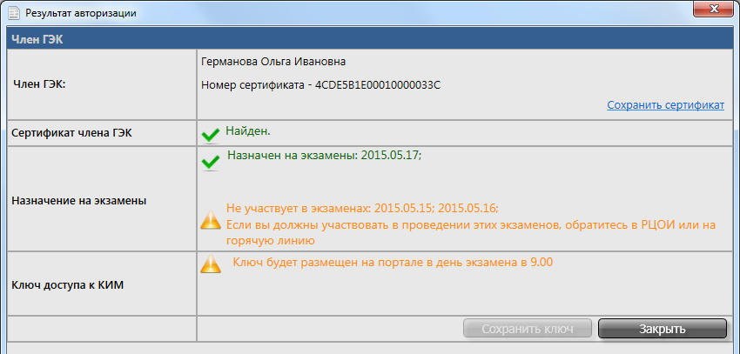
Контроль технической готовности ППЭ
Проверка технической готовности в штабе ППЭ: авторизация члена ГЭК
После ввода пароля должно появиться сообщение от портала о наличии сведений о данном члене ГЭК в расписании на портале.
Каждый член ГЭК должен авторизоваться не позднее, чем за сутки, чтобы убедиться в наличии назначения на экзамен.

Slide 10
Контроль технической готовности ППЭ
Проверка технической готовности в штабе ППЭ: дополнительное и резервное оборудование
Выполните проверку доступа к федеральному порталу с использованием резервного USB-модема.
Убедитесь в наличии:
резервные внешние оптические приводы для чтения компакт-дисков;
резервные аудиогарнитуры;
один или несколько флеш-носителей для переноса ключа и сбора результатов экзамена;
принтер для печати протоколов к аудионосителям (может быть подключен к любому компьютеру в ППЭ).
резервные рабочие станции
Notes:
Заплатите за интернет

Slide 11
Контроль технической готовности ППЭ
Проверка технической готовности в штабе ППЭ: дополнительные материалы
Распечатайте:
Руководство пользователя Станции авторизации
Руководство пользователя Станции записи ответов;
Памятки для работников ППЭ:
Памятка организатора в аудитории подготовки;
Памятка организатора в аудитории проведения;
Памятка организатора вне аудитории;
Памятка руководителя ППЭ;
Памятка технического специалиста;
Памятка члена ГЭК.
Памятки для участников экзамена на соответствующих языках.

Slide 12
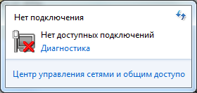
Контроль технической готовности ППЭ
Проверка технической готовности в аудиториях проведения: ПО Станция записи ответов
Рабочие станции в аудитории проведения соответствуют техническим требованиям
Проверьте работоспособность USB-разъемов, в том числе на отсутствие механических повреждений
Установлено ПО Станция записи ответов версии 3.0
В процессе установки ПО Станции записи ответов были установлены криптосредства КриптоПро Рутокен CSP
На компьютере отсутствуют любые сетевые соединения

Slide 13
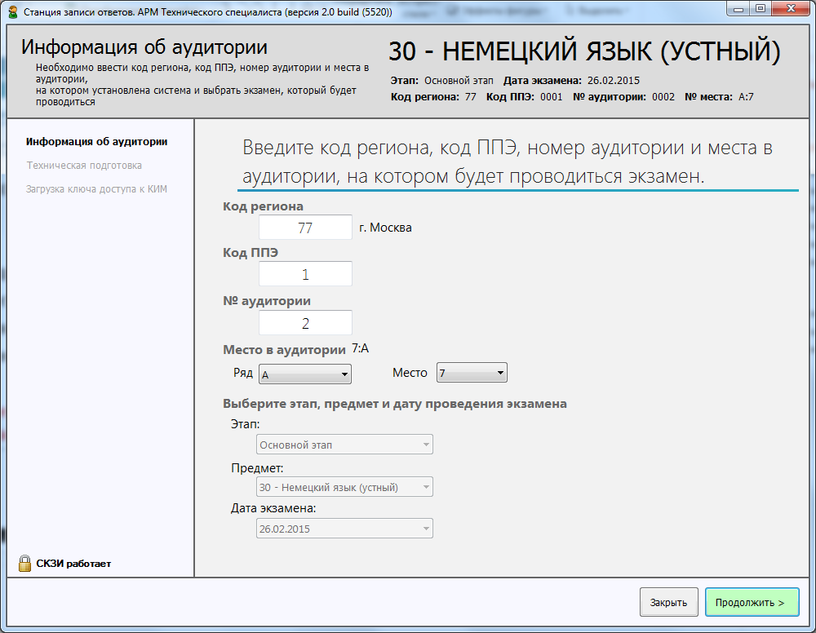
Контроль технической готовности ППЭ
Проверка технической готовности в аудиториях проведения: созданные экзамены
Созданный экзамен содержит корректную информацию:
Регион
Код ППЭ
Номер аудитории
Номер места
Этап – Основной
Дату экзамена
Предмет
Изменение реквизитов Регион, код ППЭ, номер аудитории и номер места допускается только до момента загрузки ключа доступа к КИМ.

Slide 14
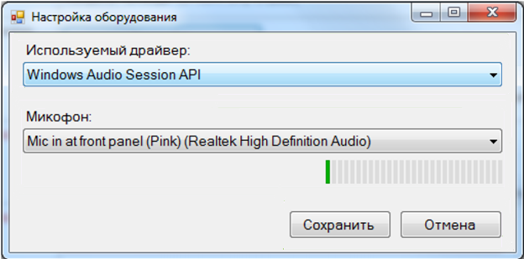
Контроль технической готовности ППЭ
Проверка технической готовности в аудиториях проведения: тестовая запись
Выберите рекомендуемый аудиодрайвер «Windows Audio Session API».
Проверьте, что подключен и активен внешний микрофон на гарнитуре, а не встроенный в ПК
Для этого постучите пальцем по чувствительному элементу микрофона - зеленая шкала в окне настроек должна отображать ваши действия.
Notes:
Проанализируйте качество записи по следующим критериям:
- речь говорящего четкая, с равномерным уровнем громкости (а также посторонние разговоры в аудитории проведения не вызывают провалов уровня громкости аудиозаписи);
- в записанном аудиофайле отсутствуют посторонние шумы («кваканье», хрипы, щелчки и т.д.);
- в записанном аудиофайле отсутствует фоновая музыка.

Slide 15
Контроль технической готовности ППЭ
Проверка технической готовности в аудиториях проведения: тестовая запись
Выполните тестовую запись в режиме «с мелодией».
Вам будет предложено в течение 30 секунд прочитать содержание тестового КИМ на экране на русском языке.
Оцените качество выполненной записи:
Тестовое сообщение должно быть отчётливо слышно.
Звук не должен прерываться («кваканье», хрипы, щелчки и т.п.).
Звук не должен быть искажён.
Звук говорящего должен иметь равномерный уровень громкости (посторонние разговоры в аудитории проведения не должны вызывать провалов уровня громкости аудиозаписи).
В тестовом сообщении отсутствует фоновая музыка и голос диктора.
Наличие небольших шумов допускается, но они не должны мешать чёткому восприятию сделанной записи.
Notes:
Проанализируйте качество записи по следующим критериям:
- речь говорящего четкая, с равномерным уровнем громкости (а также посторонние разговоры в аудитории проведения не вызывают провалов уровня громкости аудиозаписи);
- в записанном аудиофайле отсутствуют посторонние шумы («кваканье», хрипы, щелчки и т.д.);
- в записанном аудиофайле отсутствует фоновая музыка.

Slide 16
Контроль технической готовности ППЭ
Проверка технической готовности в аудиториях проведения: настройка качества записи
Неудовлетворительное качество тестовой записи:
Измените выбранный аудиодрайвер в ПО Станция записи Windows Audio Session API или Классический аудиодрайвер Windows XP, проведите тестовую запись заново и оцените ее качество.
В случае, если замечания к качеству записи остались:
Выполните тестовую запись общей длительностью не менее 30 секунд встроенными средствами Windows.
В случае замечаний к качеству записи, выполненной встроенными средствами Windows, следует добиться качественной записи независимо от ПО Станция записи ответов, используя перечисленные далее рекомендации.
Если не удается добиться качественной записи встроенными средствами Windows, то рабочую станцию следует заменить.

Slide 17
Контроль технической готовности ППЭ
Проверка технической готовности в аудиториях проведения: настройка качества записи
Перед изменением настроек проверьте качество контакта и отсутствие механических повреждений провода аудиогарнитуры.
Проблема: Неравномерный уровень громкости, в т. ч. при посторонних разговорах во время аудиозаписи
Уменьшите уровень чувствительности в свойствах микрофона
Проблема: Звук прерывистый («кваканье», хрипы, щелчки и т.д.)
Отключите фоновые и сторонние ресурсоемкие приложения (антивирус и т.п.).
Проблема: На записи слышна фоновая музыка
Проверьте качество шумоизоляции гарнитуры
Проблема: Очень тихая запись
Включите усиление в свойствах микрофона
Проблема: Слышны голоса других участников
Включите режим шумоподавления. Уменьшите/Выключите усиление в свойствах микрофона.
После любого изменения настроек выполните тестовую запись повторно.

Slide 18
Контроль технической готовности ППЭ
Проверка технической готовности в аудиториях проведения: настройка качества записи
Если изменение настроек не помогает:
Замените аудиогарнитуру.
Обновите аудиодрайвер.
Замените рабочую станцию.
В случае, если замечания к качеству записи остались, и отказаться от использования данной рабочей станции невозможно:
Выполните тестовую запись в режиме «без мелодии».
В случае удовлетворительного качества записи отключите использование фоновой мелодии в Станции записи ответов.
При определённом сочетании аудиооборудования, версии операционной системы и производительности рабочей станции может сложиться ситуация, при которой не удается добиться качественной записи. В этом случае рабочую станцию необходимо заменить.
Notes:
Качество записи зависит от множества параметров, которые следует учитывать при выполнении настроек рабочей станции. К основным параметрам следует отнести:
производительность компьютера, в частности частота процессора.
наличие программ, работающих в фоновом режиме или включающихся периодически (антивирусы и т.п.)
правильно подобранные аудиодрайверы для работы с аудиооборудованием.
качество аудиогарнитуры, в том числе отсутствие механических повреждений провода.
установленные дополнительные настройки свойств динамиков и/или микрофона.
От качества выполненных настроек зависит возможность участника ЕГЭ сдать экзамен на данной рабочей станции.

Slide 19
Процедура обеспечения расшифровки контрольных измерительных материалов единого государственного экзамена по иностранным языкам (раздел «Говорение») в пунктах проведения экзамена

Slide 20
Процедура обеспечения расшифровки КИМ
Для обеспечения успешной расшифровки КИМ:
На этапе технической подготовки необходимо провести расшифровку тренировочного комплекта каждым токеном члена ГЭК (тренировочный экзамен 30.05.2015).
На этапе контроля технической готовности накануне экзамена каждый член ГЭК должен авторизоваться на портале и убедиться в наличие сертификата и назначения на соответствующую дату экзамена.

Slide 21
Основные вехи процедуры расшифровки
9-30. Скачивание ключа доступа к КИМ в штабе ППЭ
9-30 – 10-10. Установка компакт-дисков с КИМ в оптический привод на каждом рабочем месте участника ЕГЭ
Запуск процедуры расшифровки КИМ (сразу после загрузки и активации ключа доступа)
9-30 – 10-10. Загрузка и активация ключа доступа на рабочие места участников ЕГЭ в аудитории проведения

Slide 22
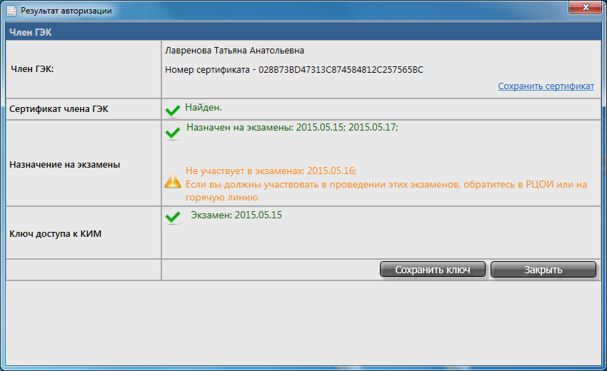
Основные вехи процедуры расшифровки
В случае успешной авторизации на портале в день экзамена будет доступна кнопка Сохранить ключ. Ключ может быть использован для всех членов ГЭК, успешно авторизовавшихся накануне.

Slide 23
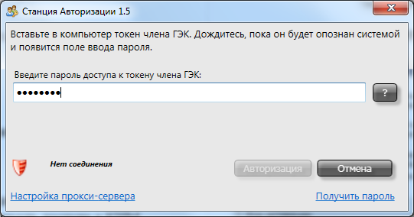
Действия в нештатных ситуациях
Нештатная ситуация: отсутствует интернет
Подключите к рабочей станции в штабе ППЭ резервный USB-модем и попробуйте скачать ключ
В случае в случае отсутствия в ППЭ интернет соединения в день экзамена после 10.00 действуйте в соответствии с «Инструкцией по получению пароля расшифровки КИМ в случае отсутствия в ППЭ интернет соединения в день экзамена»:
В ПО Станция авторизации введите пароль к токену члена ГЭК и нажмите ссылку Получить пароль

Slide 24
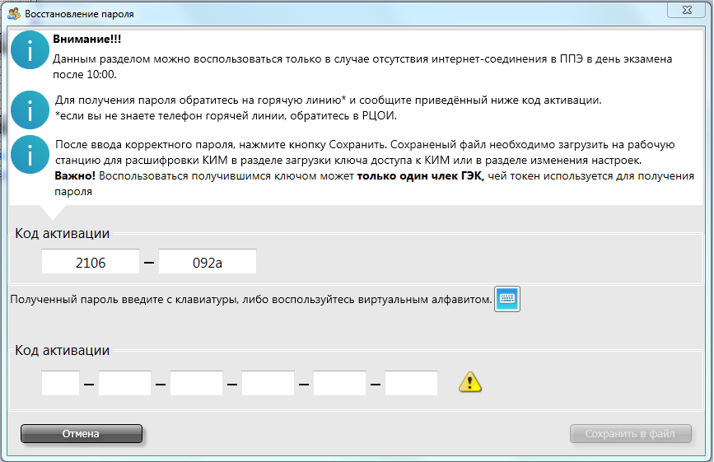
Действия в нештатных ситуациях
Нештатная ситуация: отсутствует интернет
Обратитесь на горячую линию по номеру 8-800-775-88-43, сообщить о причине звонка (отсутствие интернет, получение пароля к КИМ) и сообщите регион, код ППЭ, ФИО члена ГЭК и код активации, указанный на форме ввода пароля.
Пароль можно получить по SMS на мобильный телефон.
Notes:
Член ГЭК в штабе ППЭ должен обратиться на горячую линию по номеру 8-800-775-88-43, сообщить о причине звонка (отсутствие интернет, получение пароля к КИМ) и сообщить регион, код ППЭ и ФИО члена ГЭК. После этого необходимо сообщить оператору, код активации, указанный на форме ввода пароля.
Если в ППЭ есть мобильный телефон, на который может быть отправлено SMS сообщение с паролем, его номер необходимо сообщить оператору с просьбой выслать пароль по SMS.
Оператор горячей линии на основании переданного кода активации сообщит пароль доступа к КИМ.
Находясь в штабе ППЭ член ГЭК должен записать полученный пароль.
По просьбе оператора горячей линии, прочитайте записанный пароль (чтобы убедиться в его правильности).
Если вы получаете пароль по SMS, то необходимо дождаться прихода сообщения, оставаясь на связи с оператором.
Член ГЭК передаёт записанный пароль техническому специалисту. Технический специалист вводит пароль на станции атворизации на форме ввода пароля.
Пароль состоит из двух цифр и 15 русских букв. Пароль является регистронезависимым, т.е. его можно вводить в любом регистре: строчными или прописными буквами.
Для ввода можно воспользоваться виртуальным алфавитом с упорядоченными по алфавиту символами.
В процессе ввода пароля значок справа от поля ввода отображает корректность вводимого пароля.
Пароль содержит контрольные числа, поэтому, если вы ввели весь пароль, а значок сообщает о том, что пароль некорректен, скорее всего вы ошиблись при вводе. Сверьте введённый пароль с записанным, при необходимости повторно обратитесь на горячую линию и сверьте с оператором записанный пароль.
Пример статуса некорректного пароля:

Slide 25
Действия в нештатных ситуациях
Нештатная ситуация: отсутствует интернет
Записанный или полученный по SMS пароль следует ввести в форму
Пароль состоит из двух цифр и 15 русских букв. Пароль является регистронезависимым.
Повторите записанный пароль оператору для проверки.
Используйте словарь для именования букв.
Notes:
Член ГЭК в штабе ППЭ должен обратиться на горячую линию по номеру 8-800-775-88-43, сообщить о причине звонка (отсутствие интернет, получение пароля к КИМ) и сообщить регион, код ППЭ и ФИО члена ГЭК. После этого необходимо сообщить оператору, код активации, указанный на форме ввода пароля.
Если в ППЭ есть мобильный телефон, на который может быть отправлено SMS сообщение с паролем, его номер необходимо сообщить оператору с просьбой выслать пароль по SMS.
Оператор горячей линии на основании переданного кода активации сообщит пароль доступа к КИМ.
Находясь в штабе ППЭ член ГЭК должен записать полученный пароль.
По просьбе оператора горячей линии, прочитайте записанный пароль (чтобы убедиться в его правильности).
Если вы получаете пароль по SMS, то необходимо дождаться прихода сообщения, оставаясь на связи с оператором.
Член ГЭК передаёт записанный пароль техническому специалисту. Технический специалист вводит пароль на станции атворизации на форме ввода пароля.
Пароль состоит из двух цифр и 15 русских букв. Пароль является регистронезависимым, т.е. его можно вводить в любом регистре: строчными или прописными буквами.
Для ввода можно воспользоваться виртуальным алфавитом с упорядоченными по алфавиту символами.
В процессе ввода пароля значок справа от поля ввода отображает корректность вводимого пароля.
Пароль содержит контрольные числа, поэтому, если вы ввели весь пароль, а значок сообщает о том, что пароль некорректен, скорее всего вы ошиблись при вводе. Сверьте введённый пароль с записанным, при необходимости повторно обратитесь на горячую линию и сверьте с оператором записанный пароль.
Пример статуса некорректного пароля:

Slide 26
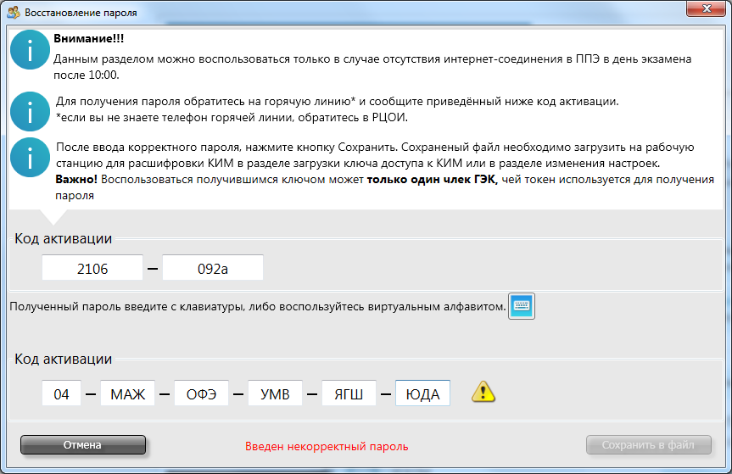
Действия в нештатных ситуациях
Нештатная ситуация: отсутствует интернет
Если пароль введен неправильно, то появится соответствующая индикация. Проверьте еще раз правильность ввода всех цифр и букв. При необходимости обратитесь на горячую линию повторно.
Notes:
Член ГЭК в штабе ППЭ должен обратиться на горячую линию по номеру 8-800-775-88-43, сообщить о причине звонка (отсутствие интернет, получение пароля к КИМ) и сообщить регион, код ППЭ и ФИО члена ГЭК. После этого необходимо сообщить оператору, код активации, указанный на форме ввода пароля.
Если в ППЭ есть мобильный телефон, на который может быть отправлено SMS сообщение с паролем, его номер необходимо сообщить оператору с просьбой выслать пароль по SMS.
Оператор горячей линии на основании переданного кода активации сообщит пароль доступа к КИМ.
Находясь в штабе ППЭ член ГЭК должен записать полученный пароль.
По просьбе оператора горячей линии, прочитайте записанный пароль (чтобы убедиться в его правильности).
Если вы получаете пароль по SMS, то необходимо дождаться прихода сообщения, оставаясь на связи с оператором.
Член ГЭК передаёт записанный пароль техническому специалисту. Технический специалист вводит пароль на станции атворизации на форме ввода пароля.
Пароль состоит из двух цифр и 15 русских букв. Пароль является регистронезависимым, т.е. его можно вводить в любом регистре: строчными или прописными буквами.
Для ввода можно воспользоваться виртуальным алфавитом с упорядоченными по алфавиту символами.
В процессе ввода пароля значок справа от поля ввода отображает корректность вводимого пароля.
Пароль содержит контрольные числа, поэтому, если вы ввели весь пароль, а значок сообщает о том, что пароль некорректен, скорее всего вы ошиблись при вводе. Сверьте введённый пароль с записанным, при необходимости повторно обратитесь на горячую линию и сверьте с оператором записанный пароль.
Пример статуса некорректного пароля:

Slide 27
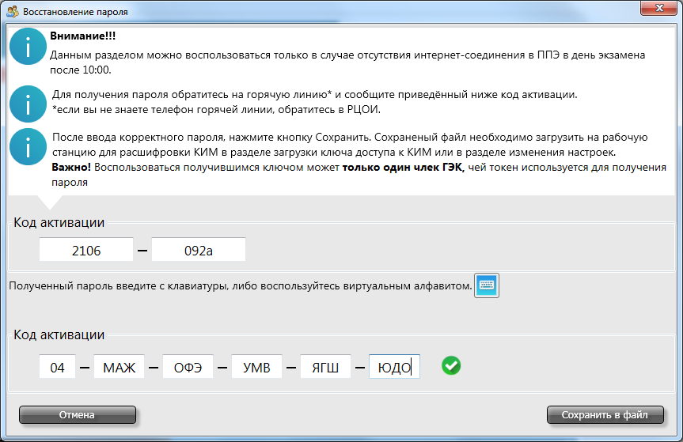
Действия в нештатных ситуациях
Нештатная ситуация: отсутствует интернет
Правильно введенный пароль сохраните в файл на флеш-носитель, предназначенный для переноса ключа доступа к КИМ на рабочие места участников экзамена
.
Notes:
Член ГЭК в штабе ППЭ должен обратиться на горячую линию по номеру 8-800-775-88-43, сообщить о причине звонка (отсутствие интернет, получение пароля к КИМ) и сообщить регион, код ППЭ и ФИО члена ГЭК. После этого необходимо сообщить оператору, код активации, указанный на форме ввода пароля.
Если в ППЭ есть мобильный телефон, на который может быть отправлено SMS сообщение с паролем, его номер необходимо сообщить оператору с просьбой выслать пароль по SMS.
Оператор горячей линии на основании переданного кода активации сообщит пароль доступа к КИМ.
Находясь в штабе ППЭ член ГЭК должен записать полученный пароль.
По просьбе оператора горячей линии, прочитайте записанный пароль (чтобы убедиться в его правильности).
Если вы получаете пароль по SMS, то необходимо дождаться прихода сообщения, оставаясь на связи с оператором.
Член ГЭК передаёт записанный пароль техническому специалисту. Технический специалист вводит пароль на станции атворизации на форме ввода пароля.
Пароль состоит из двух цифр и 15 русских букв. Пароль является регистронезависимым, т.е. его можно вводить в любом регистре: строчными или прописными буквами.
Для ввода можно воспользоваться виртуальным алфавитом с упорядоченными по алфавиту символами.
В процессе ввода пароля значок справа от поля ввода отображает корректность вводимого пароля.
Пароль содержит контрольные числа, поэтому, если вы ввели весь пароль, а значок сообщает о том, что пароль некорректен, скорее всего вы ошиблись при вводе. Сверьте введённый пароль с записанным, при необходимости повторно обратитесь на горячую линию и сверьте с оператором записанный пароль.
Пример статуса некорректного пароля:

Slide 28
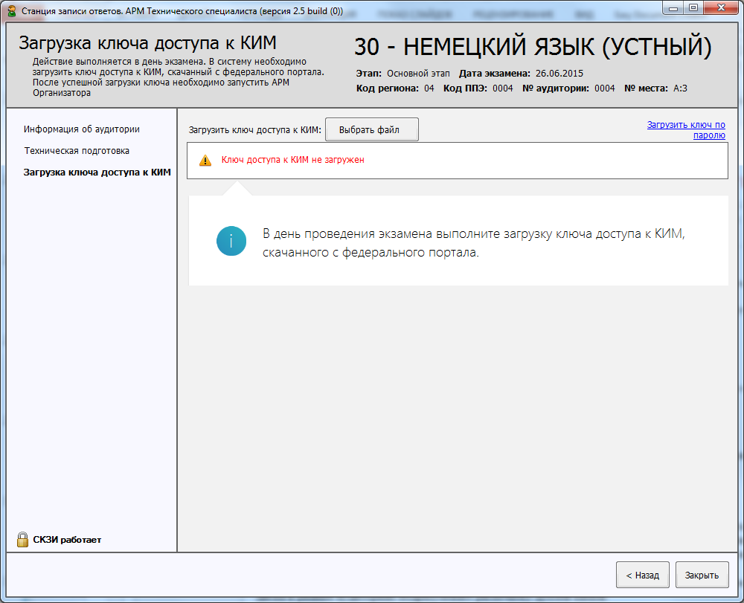
Действия в нештатных ситуациях
Нештатная ситуация: отсутствует интернет
Загрузите сохраненный файл с паролем на ПО Станция авторизации введите пароль к токену члена ГЭК и нажмите ссылку Получить пароль
Пароль доступа к КИМ является персональным для члена ГЭК. Расшифровка КИМ с использованием сохранённого пароля должна выполняться строго токеном того члена ГЭК, который получил пароль при обращении на горячую линию.

Slide 29
Действия в нештатных ситуациях
Нештатная ситуация: Токен не подходит к ключу.
Проверьте имя ключа, ключ должен иметь имя KIM_KEY_XX_YYYY.YY.YY_exported.dat, где XX – это двухзначный код региона, а YYYY.YY.YY – дата проведения экзамена
Если ключ правильный, то попробуйте активировать ключ токеном другого члена ГЭК.
Обратитесь на горячую линию для получения консультации.
Нештатная ситуация: Ошибка расшифровки КИМ.
Обратитесь на горячую линию для получения консультации.

Slide 30
Действия в нештатных ситуациях
Нештатная ситуация: Технический сбой во время сдачи экзамена участником ЕГЭ
Если технические неисправности не могут быть устранены, нет резервной рабочей станции для замены вышедшей из строя и нет возможности сдать экзамен на другой рабочей станции в аудитории (направлять участника ЕГЭ в другую аудиторию категорически запрещено)
ИЛИ
Технический сбой возник в процессе сдачи экзамена, и участник видел задания КИМ: в ПО станции записи выполнен переход непосредственно к экзамену нажатием кнопки «Start Test» (название кнопки определяется языком проводимого экзамена).
Принимается решение, что участник не закончил экзамен по уважительной причине и направляется на пересдачу экзамена в резервный день: на бланке регистрации делается соответствующая отметка и оформляется АКТ о досрочном завершении экзамена по объективным причинам (форма ППЭ-22).
Если технический сбой возник до того, как участник увидел задания КИМ, то такой участник с тем же бланком регистрации может сдать экзамен на другой рабочей станции в той же аудитории проведения.
Ответы участника ЕГЭ и бланк регистрации передаются на обработку в РЦОИ.
Notes:
Технический сбой на станции записи ответов, не позволяющий штатно закончить экзамен участника ЕГЭ.
При этом выполнено одно из условий:
технические неисправности не могут быть устранены, нет резервной рабочей станции для замены вышедшей из строя и нет возможности сдать экзамен на другой рабочей станции в аудитории (направлять участника ЕГЭ в другую аудиторию категорически запрещено),
или
технический сбой возник в процессе сдачи экзамена: участник видел задания КИМ: в ПО станции записи выполнен переход непосредственно к экзамену (на странице «Экзамен начнётся после нажатия кнопки «Test Starten»» нажата кнопка «Test Starten», название кнопки определяется языком проводимого экзамена).
В данной ситуации принимается решение, что участник не закончил экзамен по уважительной причине и направляется на пересдачу экзамена в резервный день: на бланке регистрации делается соответствующая отметка и оформляется АКТ о досрочном завершении экзамена по объективным причинам (форма ППЭ-22).
Если технический сбой возник до того, как участник увидел задания КИМ (в ПО Станции записи выполнен переход непосредственно к экзамену, на странице «Экзамен начнётся после нажатия кнопки «Test Starten»» нажата кнопка «Test Starten», название кнопки определяется языком проводимого экзамена), то такой участник с тем же бланком регистрации может сдать экзамен на другой рабочей станции в той же аудитории проведения.
Ответы участника ЕГЭ и бланк регистрации передаются на обработку в РЦОИ.

Slide 31
Действия в нештатных ситуациях
Нештатная ситуация: Выход из строя рабочей станции записи ответов
Решение о замене рабочей станции записи ответов принимается совместно членом ГЭК и техническим специалистом.
При создании нового экзамена необходимо указать новый номер места в аудитории, который не используется на других рабочих станциях в данной аудитории (включая вышедшую из строя).
Для проверки технической готовности и активации ключа доступа на резервной рабочей станции необходимо присутствие члена ГЭК.
Notes:
В случае возникновения неустранимых технических сбоев на рабочей станции, член ГЭК может принять решение о невозможности дальнейшего использования рабочей станции для проведения экзамена и ее замене на резервную. Решение принимается совместно с техническим специалистом.
В случае если принято решение использовать резервную рабочую станцию, то в ходе ее настройки на этапе ввода информации об аудитории должен быть указан новый номер места в аудитории.
То есть для резервной рабочей станции всегда нужно указывать сочетание значений полей «Ряд» и «Место», которое еще не было использовано в соответствующей аудитории проведения (даже если фактически резервная рабочая станция устанавливается на место заменяемой).
Для проверки технической готовности и активации ключа доступа на резервной рабочей станции необходимо присутствие члена ГЭК.

